Slide 1
Aumente la producción de su equipo actual
Kit de aceleración de la velocidad a 1.600 b./h/m.
VALOR Y VENTAJAS |  | DESCRIPCIÓN
Incremente su capacidad de producción mediante una inversión limitada |  | Como en el caso del kit de aceleración de 1.530 b./h/m., la velocidad indicada es una velocidad mecánica máxima, válida únicamente para los procesos estándares (ni HR, ni Refill, ni PH) y prevista para máquinas con GUPM cilíndricas Para esta actualización se deberá prever una visita de diagnóstico, seguida de una renovación, ya que únicamente podrá llevarse a cabo si la máquina ha recuperado sus condiciones originales
Valor: Eficiencia
Equipo: Sopladoras Series 2 (PM < 5500 - MM < 5500 - GM < 5700)
Código de catálogo: 951

Slide 2
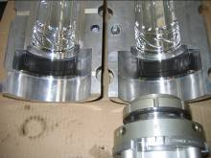
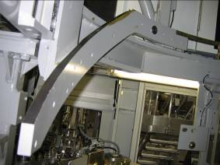
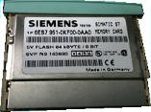
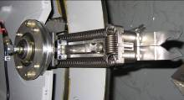
Aumente la producción de su equipo actual
Kit de aceleración de la velocidad a 1.600 b./h/m.
DESCRIPCIÓN – PRINCIPALES CAMBIOS
Molde
Soporte fondo molde
Arandela desgaste molde específica
Levas
Leva de alargamiento
Leva de transferencia de preformas y botellas
Leva de apertura/cierre molde
Leva de levantamiento fondo molde
Leva de bloqueo del molde
PLC
Eprom
Cinemática
Brazos de transferencia
Valor: Eficiencia
Equipo: Sopladoras Series 2 (PM < 5500 - MM < 5500 - GM < 5700)
Código de catálogo: 951

